Slide 1
GCM
1
(Google Cloud Messaging)
모바일 소프트웨어 프로젝트
2016-04-14
1조 atti
20110547 박재희
20110865 이경훈
20111137 장태영
20131111 장민정

Slide 2
목차
2
1. GCM이란?
2. GCM 구조
3. 예제
- GCM Server
- Client App
- 3rd Party Server
4. 실행결과
5. 기타

Slide 3

1. GCM이란?
3
Google Cloud Messaging(GCM)

Slide 4



1. GCM이란?
4
free
<Server>
<Message>
<Client>
서버와 클라이언트 간에 무료로 메시지를 보낼 수 있는 서비스

Slide 5




1. GCM이란?
5
<GCM Server>
<3rd Party Server>
<Device>
3rd Party Server 에서 새로운 데이터가 있을 경우 GCM Server를 통해 Message를 특정 Device의 App으로 전송

Slide 6


1. GCM이란?
6
<Queue in GCM Server>
<3rd Party Server>
<Device>
GCM 서비스는 Message를 Queuing하며 이를 단말에 전달하는 처리를 담당

Slide 7
2. GCM 구조
7
<Client App>
- 기기에서 동작 중인 GCM이 사용가능한 안드로이드 App
<GCM Server>
- 3rd Party Server로부터 데이터를 전달 받음
- 데이터를 관리하고 기기로 전달
<3rd Party Server>
- GCM 구현의 일부
- 3rd Party Server는 GCM Server를 통해 데이터를 기기 상의
안드로이드 App으로 전달

Slide 8

2. GCM 구조
8
4. DB에 ID 저장
<DB>
5. 등록 ID를 이용해 GCM에 메시지 전송
3. Server에 등록ID 전송
<3rd Party Server>
1. GCM에 기기 등록 요청
2. GCM에서 등록 ID 받아오기
6. 등록 ID를 이용해서 장치에
메시지 전송
<Client>
<GCM Server>

Slide 9
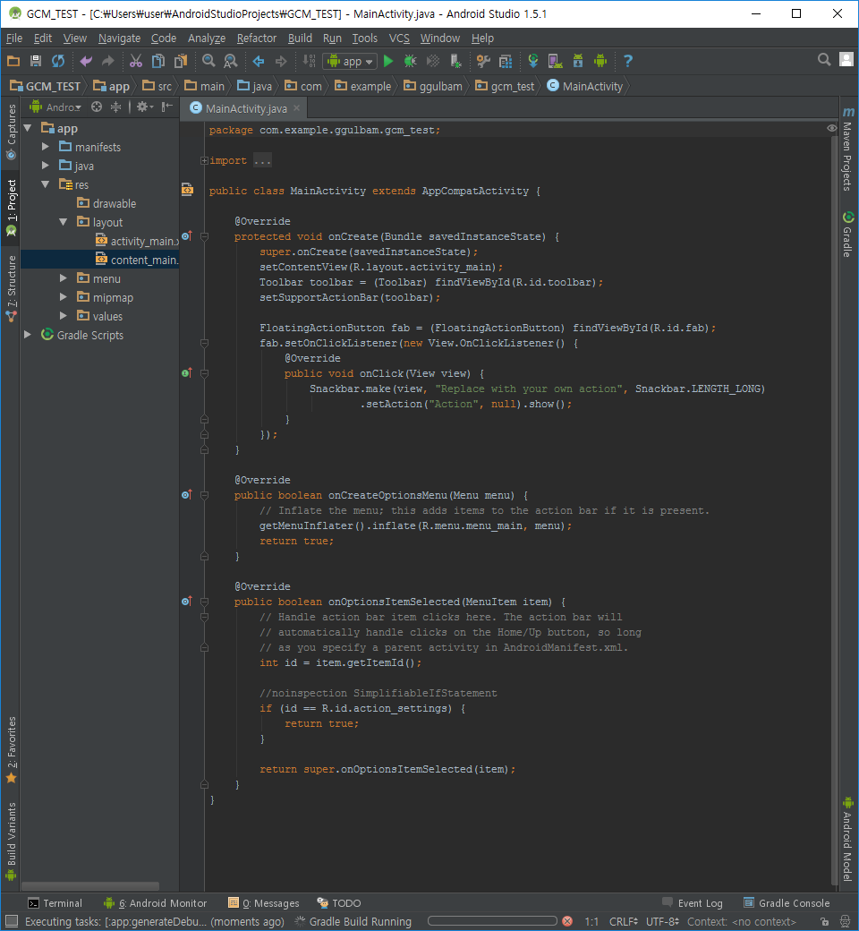
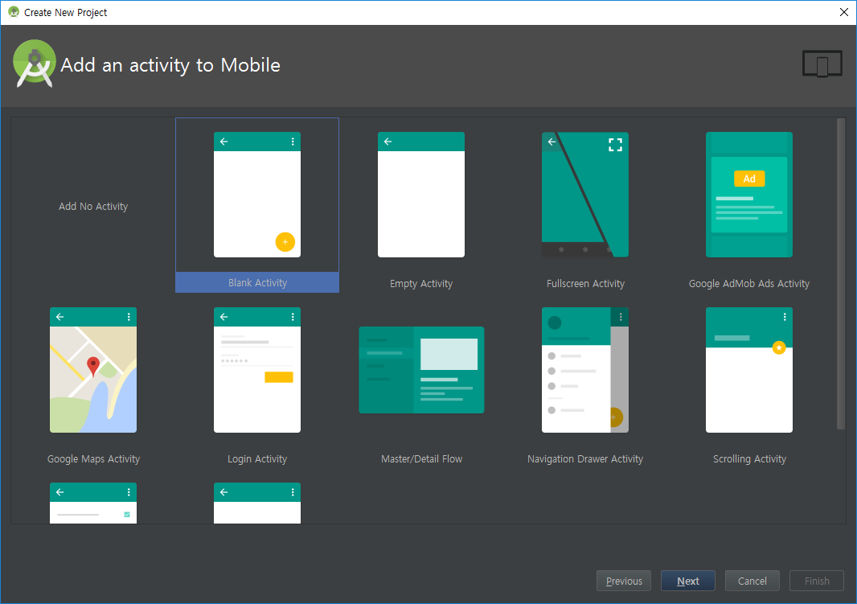
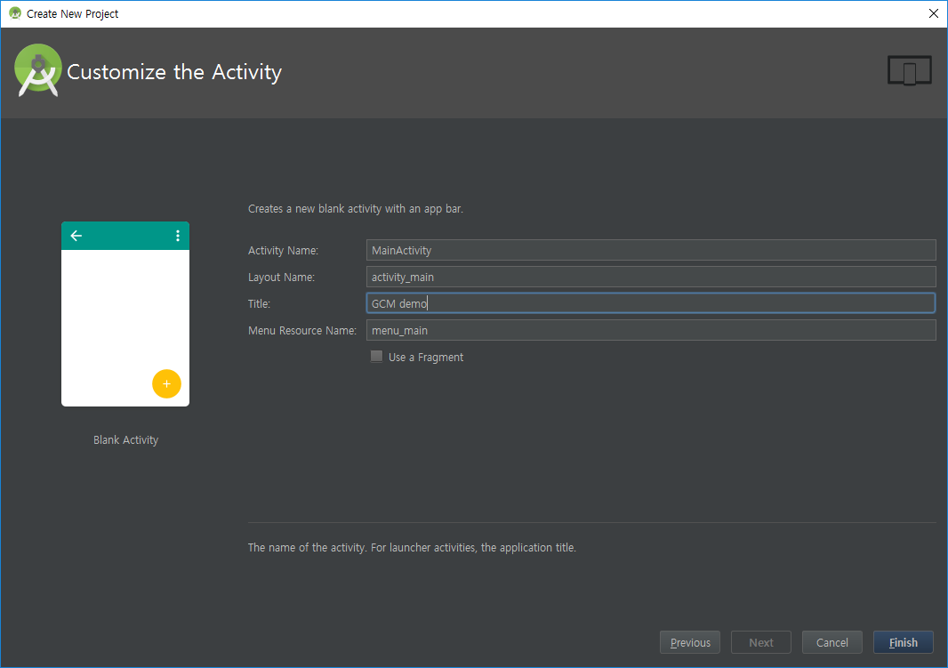
3. 예제 - GCM Server
9
1. Blank Activity 생성

Slide 10
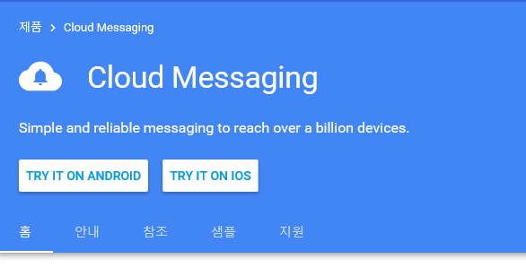
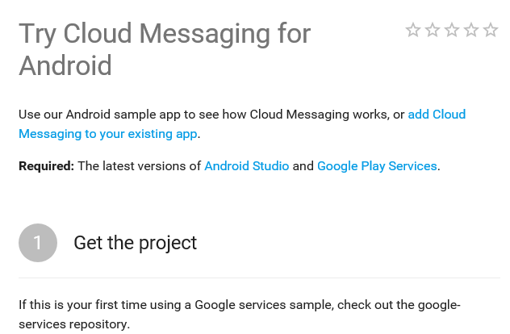
3. 예제 - GCM Server
10
2. GCM Server에 App 등록
https://developers.google.com/cloud-messaging/

Slide 11
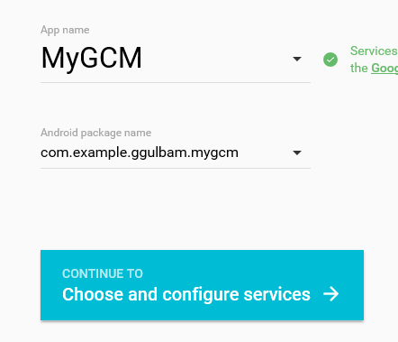
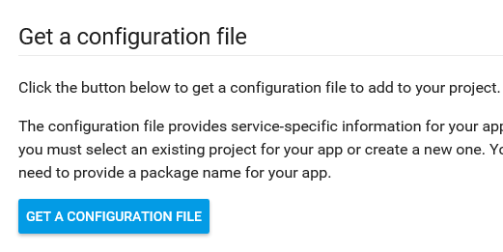
3. 예제 - GCM Server
11
2. GCM Server에 App 등록

Slide 12
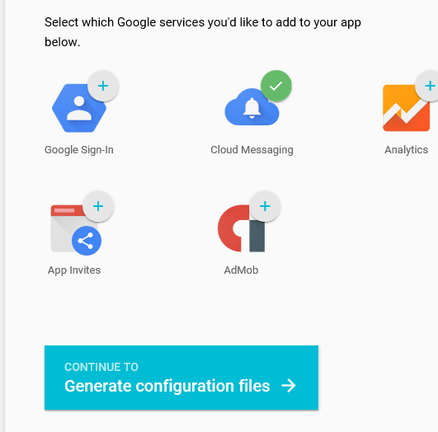
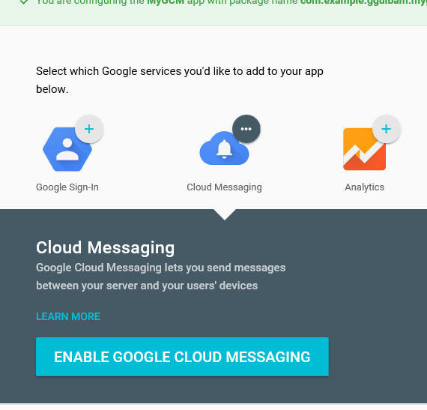
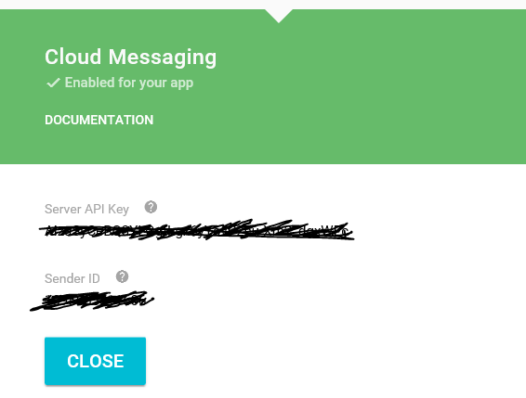
3. 예제 - GCM Server
12
2. GCM Server에 App 등록

Slide 13
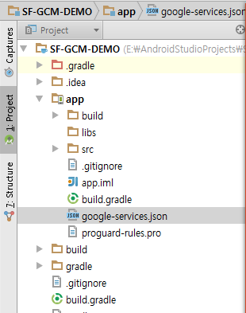
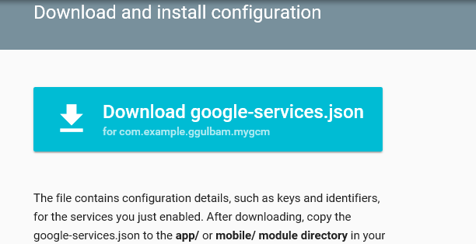
3. 예제 - GCM Server
13
2. GCM Server에 App 등록
Json 파일 import

Slide 14
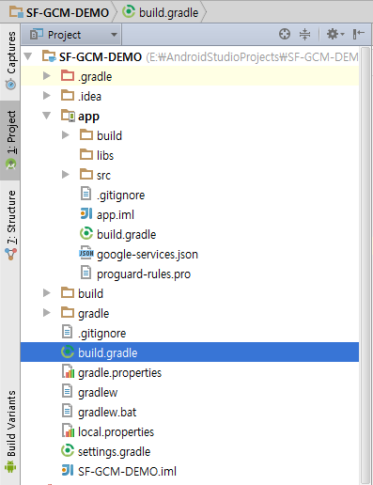
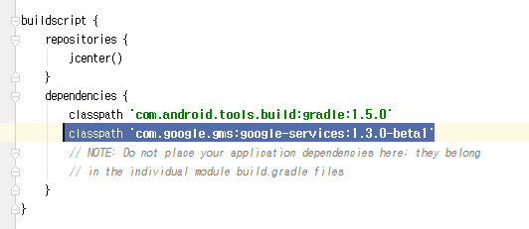
3. 예제 – Client App
14
1. build.gradle 설정
Classpath 추가

Slide 15
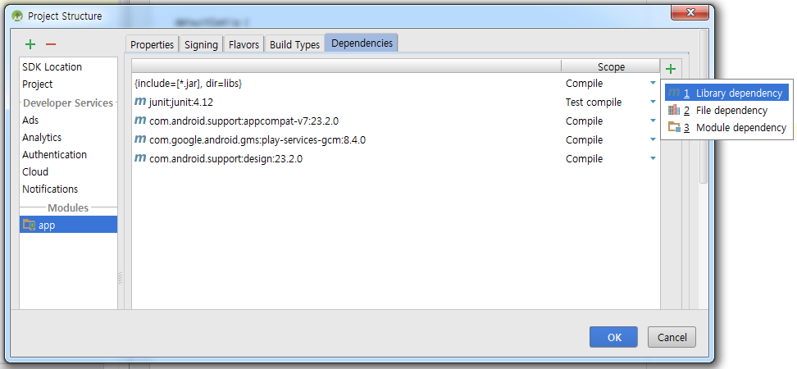
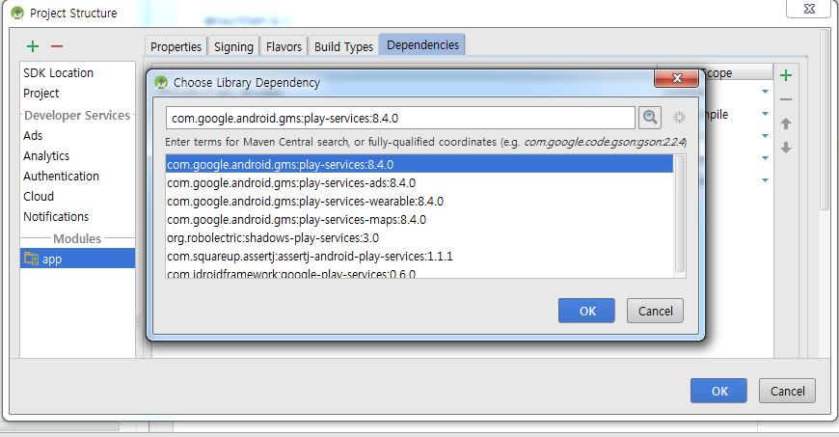
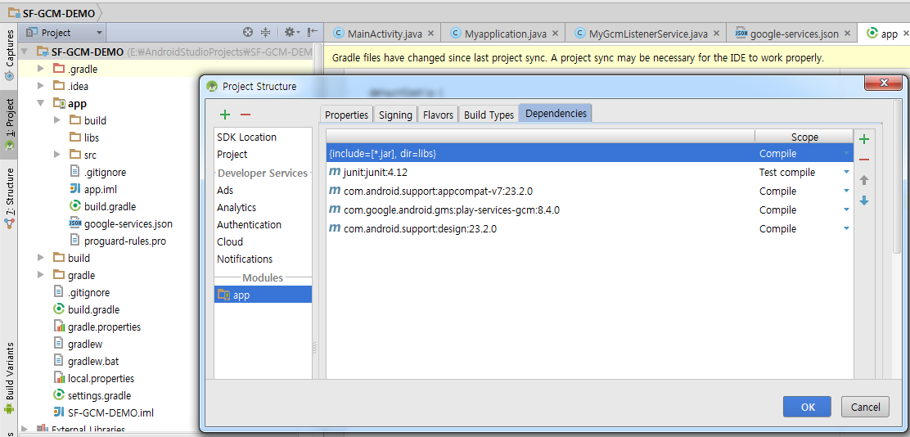
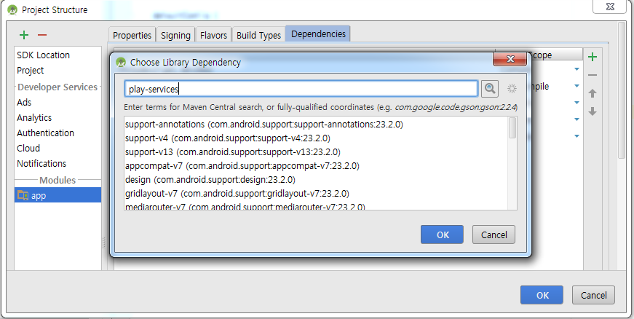
3. 예제 – Client App
15
2. App / build.gradle 설정
선택하여 추가
Play-services 검색
Project structure 실행 (F4버튼)

Slide 16
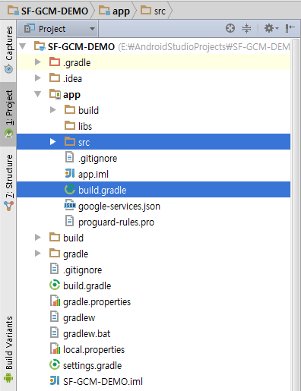
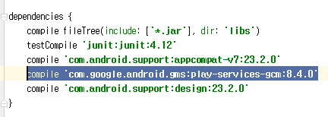
3. 예제 – Client App
16
2. App / build.gradle 설정

Slide 17
3. 예제 – Client App
17
3. AndroidManifest.xml 설정
GCM Permission : Device에 GCM 서비스를 사용하기 위한 권한 설정
GCM Receiver : GCM으로부터 요청을 받았을 때 동작하기 위한 리시버
GCM Listener Service : GCM으로부터 받은 Message를 처리하기 위한 서비스
GCM Registration Service : GCM에 기기ID를 등록하기 위한 서비스

Slide 18
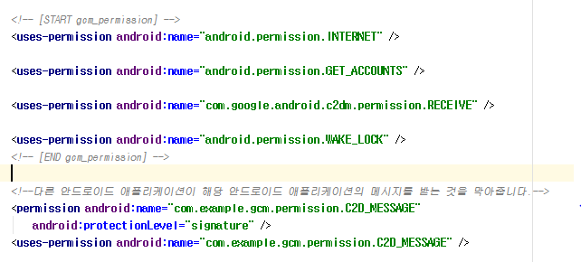
3. 예제 – Client App
18
4. AndroidManifest.xml 설정 – GCM permission

Slide 19
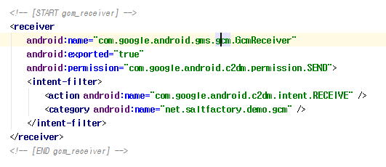
3. 예제 – Client App
19
4. AndroidManifest.xml 설정 – GCM Receiver

Slide 20
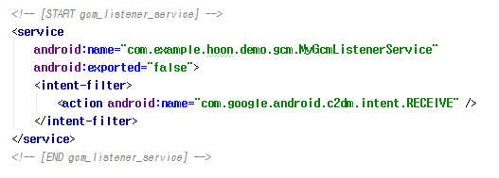
3. 예제 – Client App
20
4. AndroidManifest.xml 설정 – GCM Listener Service

Slide 21
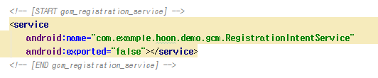
3. 예제 – Client App
21
4. AndroidManifest.xml 설정 – GCM Registration Service

Slide 22
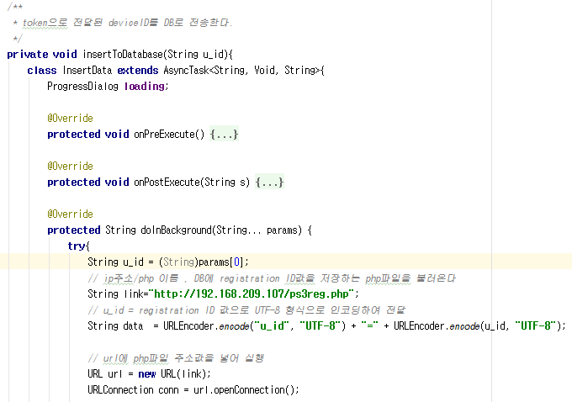
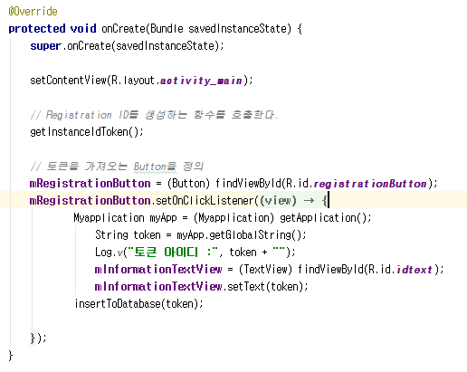
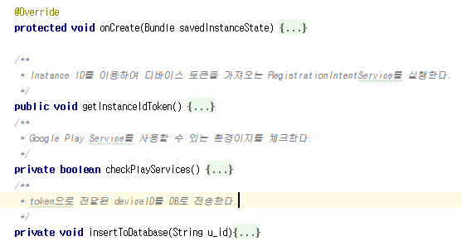
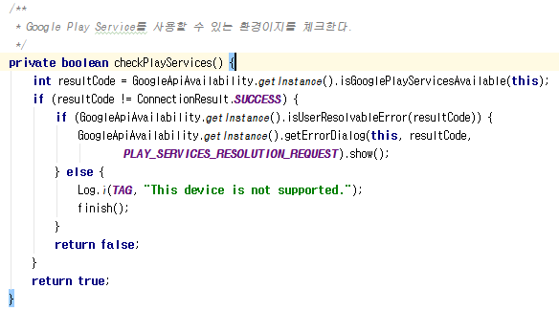
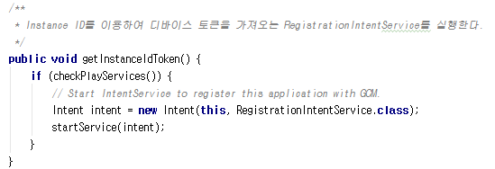
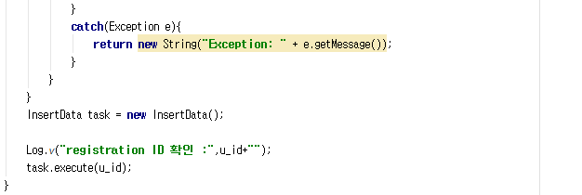
3. 예제 – Client App
22
5. MainActivity.java
…
…

Slide 23
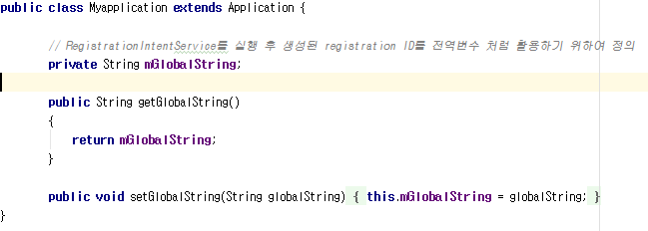
3. 예제 – Client App
23
6. MyApplication.java

Slide 24
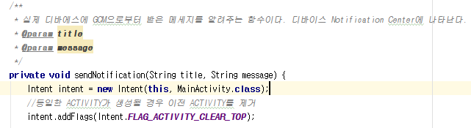
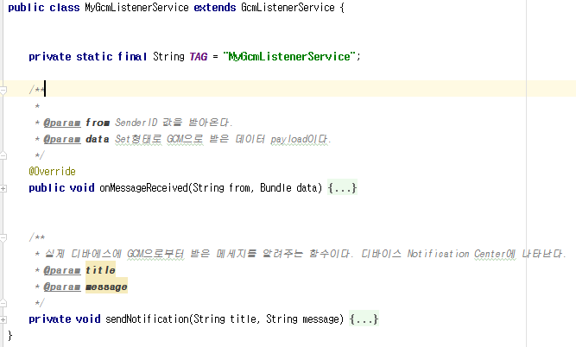
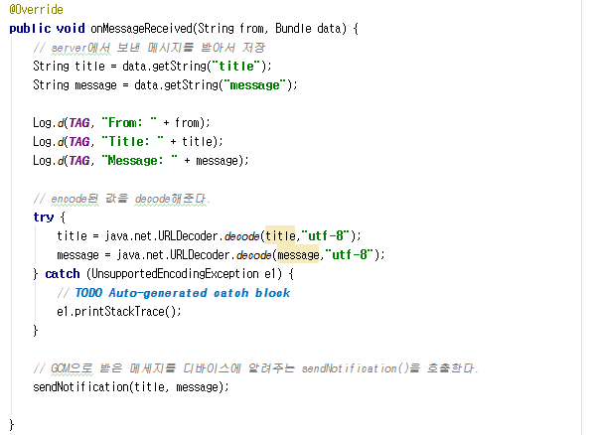
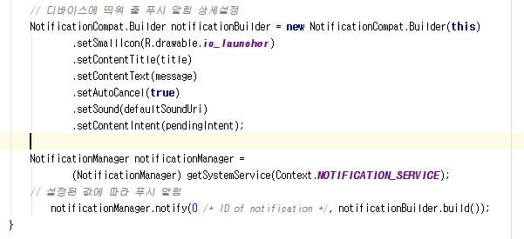
3. 예제 – Client App
24
7. MyGcmListenerService.java
…

Slide 25
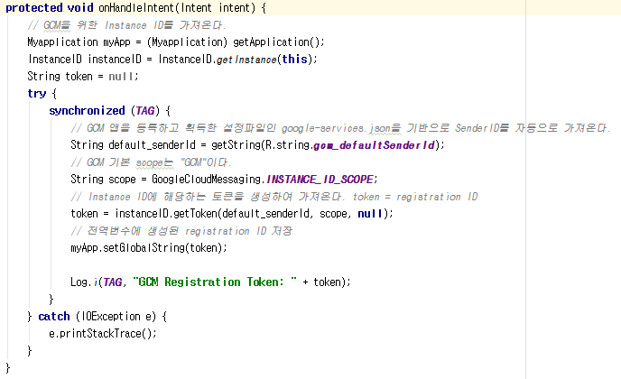
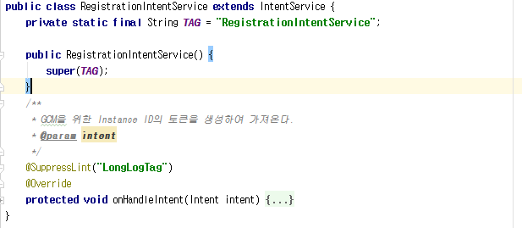
3. 예제 – Client App
25
8. RegistrationIntentService.java

Slide 26
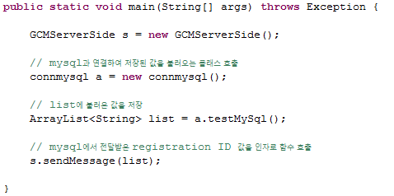
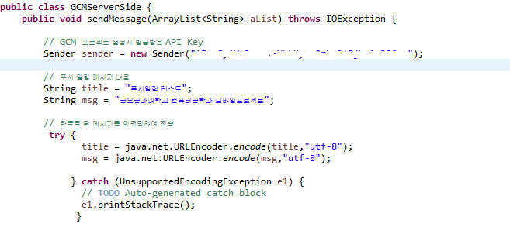
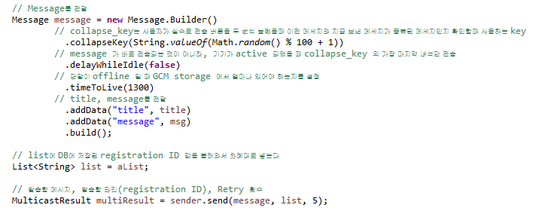
3. 예제 – 3rd Party Server
26
1. GCMServcerSide.java

Slide 27
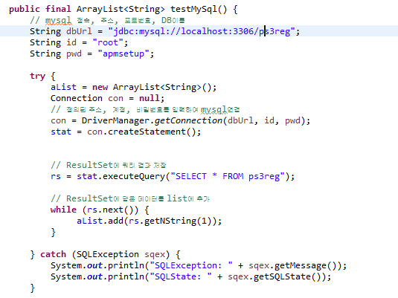
3. 예제 – 3rd Party Server
27
2. connmysql.java

Slide 28
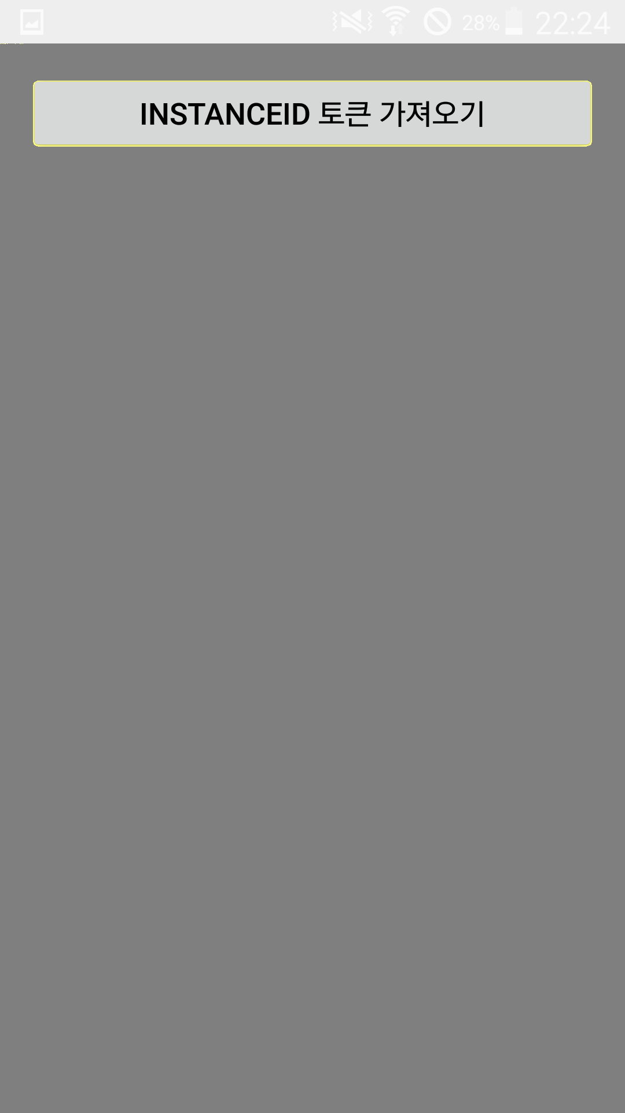
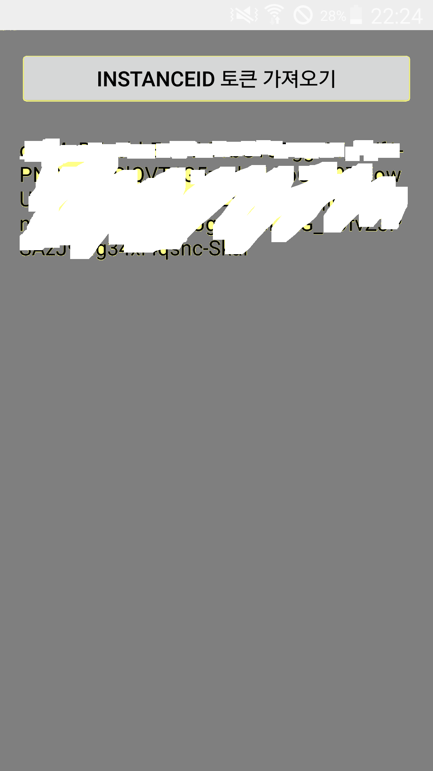
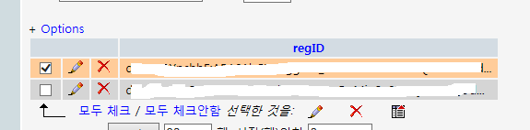
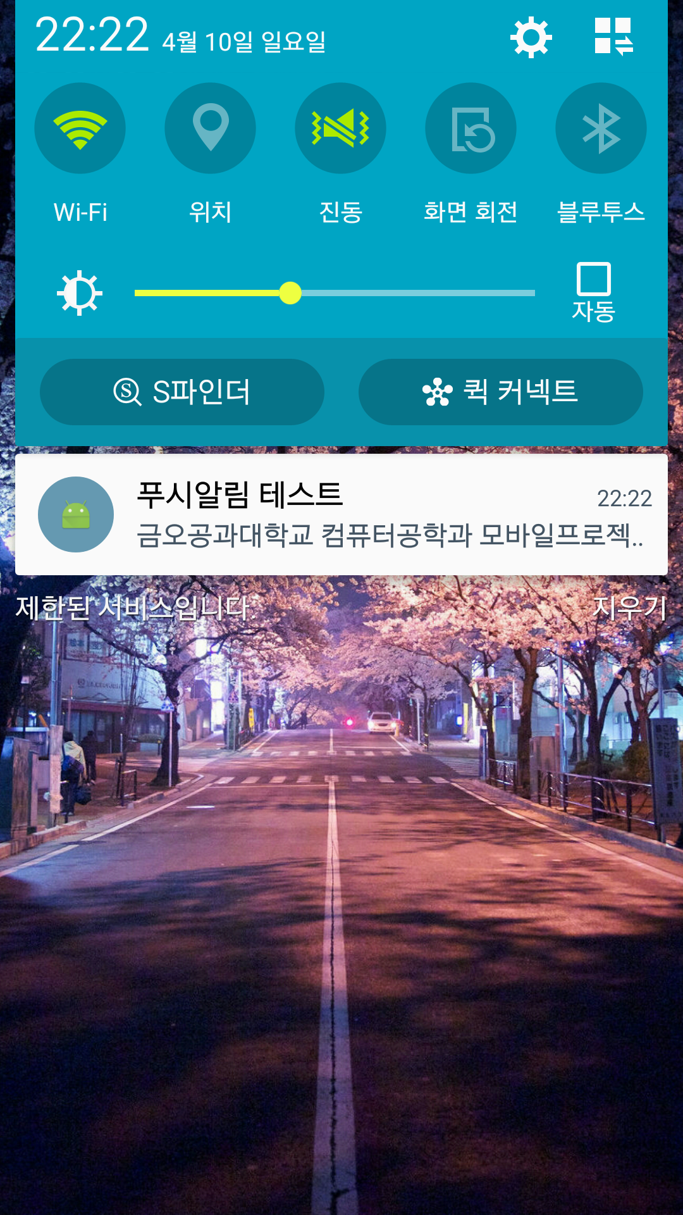
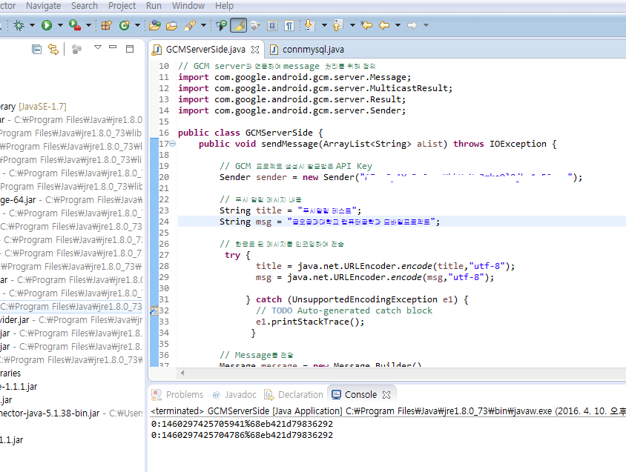
4. 실행결과
28
DB에 registance ID 저장
App실행 화면에서 버튼을 누르면 registance ID 생성
App이 설치된 단말로 푸시 알림 전송
Server에서 Message전송

Slide 29
5. 기타 - 상세코드
29
GCM Message 처리 : https://github.com/captainjaehee/atti/blob/master/GCM%20message%20%EC%B2%98%EB%A6%AC%20-%20eclipse.zip
SF-GCM-DEMO : https://github.com/captainjaehee/atti/blob/master/SF-GCM-DEMO.zip
GCMServer : https://github.com/captainjaehee/atti/blob/master/gcmServer.zip

Slide 30
5. 기타 - 참고자료
30
http://blog.saltfactory.net/android/implement-push-service-via-gcm.html
http://pebf.tistory.com/81
http://arabiannight.tistory.com/entry/%EC%95%88%EB%93%9C%EB%A1%9C%EC%9D%B4%EB%93%9CAndroid-C2DM-%EC%82%AC%EC%9A%A9-%EB%B0%A9%EB%B2%95-%EC%98%88%EC%A0%9C%ED%8F%AC%ED%95%A8

Slide 31
Q&A
31

Slide 32
감사합니다.
ㄳ

